Slide 1
Презентация на тему: “Электрический ток в различных средах”

Slide 2
Электрический ток может протекать в пяти различных средах:
Металлах
Вакууме
Полупроводниках
Жидкостях
Газах

Slide 3
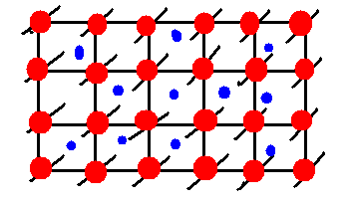
Электрический ток в металлах:
Электрический ток в металлах – это упорядоченное движение электронов под действием электрического поля. Опыты показывают, что при протекании тока по металлическому проводнику не происходит переноса вещества, следовательно, ионы металла не принимают участия в переносе электрического заряда.

Slide 4
Опыты Леонида Мандельштама и Николай Папалекси являются доказательством того, что металлы обладают электронной проводимостью
Катушка с большим числом витков тонкой проволоки приводилась в быстрое вращение вокруг своей оси. Концы катушки с помощью гибких проводов были присоединены к чувствительному баллистическому гальванометру Г. Раскрученная катушка резко тормозилась, и в цепи возникал кратковременных ток, обусловленный инерцией электронов.

Slide 5
Вывод:1.носителями заряда в металлах являются электроны;
2. процесс образования носителей заряда – обобществление валентных электронов;
3.сила тока прямо пропорциональна напряжению и обратно пропорциональна сопротивлению проводника – выполняется закон Ома;
4. техническое применение электрического тока в металлах: обмотки двигателей, трансформаторов, генераторов, проводка внутри зданий, сети электропередачи, силовые кабели.

Slide 6
Электрический ток в вакууме
Вакуум - сильно разреженный газ, в котором средняя длина свободного пробега частицы больше размера сосуда, то есть молекула пролетает от одной стенки сосуда до другой без соударения с другими молекулами. В результате в вакууме нет свободных носителей заряда, и электрический ток не возникает. Для создания носителей заряда в вакууме используют явление термоэлектронной эмиссии.

Slide 7
ТЕРМОЭЛЕКТРОННАЯ ЭМИССИЯ – это явление «испарения» электронов с поверхности нагретого металла.
В вакуум вносят металлическую спираль, покрытую оксидом металла, нагревают её электрическим током (цепь накала) и с поверхности спирали испаряются электроны, движением которых можно управлять при помощи электрического поля.

Slide 8
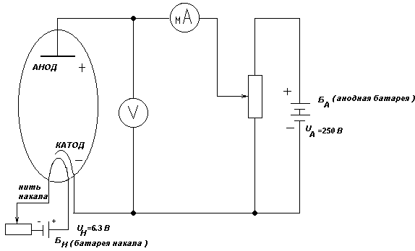
На слайде показано включение двухэлектродной лампы
Такая лампа называется вакуумный диод

Slide 9
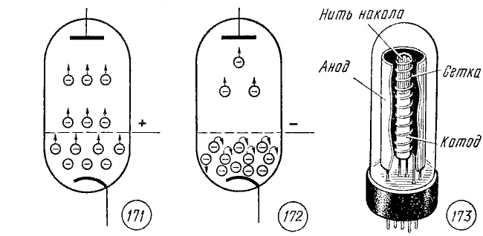
Эта электронная лампа носит название вакуумный ТРИОД.
Она имеет третий электрод –сетку, знак потенциала на которой управляет потоком электронов .

Slide 10
Выводы:1. носители заряда – электроны;
2. процесс образования носителей заряда – термоэлектронная эмиссия;
3.закон Ома не выполняется;
4.техническое применение – вакуумные лампы (диод, триод), электронно – лучевая трубка.

Slide 11
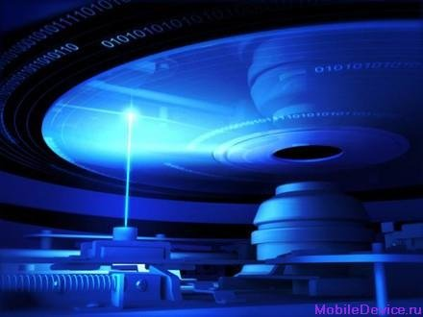
Электрический ток в полупроводниках
Полупроводники - твердые вещества, проводимость которых зависит от внешних условий (в основном от нагревания и от освещения).
При нагревании или освещении некоторые электроны приобретают возможность свободно перемещаться внутри кристалла, так что при приложении электрического поля возникает направленное перемещение электронов.
полупроводники представляют собой нечто среднее между проводниками и изоляторами.

Slide 12
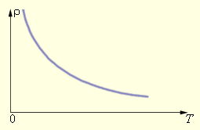
С понижением температуры сопротивление металлов падает. У полупроводников, напротив, с понижением температуры сопротивление возрастает и вблизи абсолютного нуля они практически становятся изоляторами.
Зависимость удельного сопротивления ρ чистого полупроводника от абсолютной температуры T.

Slide 13
Выводы:1. носители заряда – электроны и дырки;
2. процесс образования носителей заряда – нагревание, освещение или внедрение примесей;
3.закон Ома не выполняется;
4.техническое применение – электроника.

Slide 14
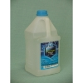
Электрический ток в жидкостях
Электролитами принято называть проводящие среды, в которых протекание электрического тока сопровождается переносом вещества. Носителями свободных зарядов в электролитах являются положительно и отрицательно заряженные ионы. Электролитами являются водные растворы неорганических кислот, солей и щелочей.

Slide 15
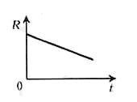
Сопротивление электролитов падает с ростом температуры, так как с ростом температуры растёт количество ионов.
График зависимости сопротивления электролита от температуры.

Slide 16
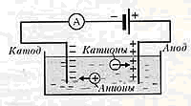
Явление электролиза
- это выделение на электродах веществ, входящих в электролиты; Положительно заряженные ионы (анионы) под действием электрического поля стремятся к отрицательному катоду, а отрицательно заряженные ионы (катионы) - к положительному аноду. На аноде отрицательные ионы отдают лишние электроны (окислительная реакция ) На катоде положительные ионы получают недостающие электроны (восстановительная ).

Slide 17
Вывод:1. носители заряда – положительные и отрицательные ионы;
2. процесс образования носителей заряда – электролитическая диссоциация;
3.электролиты подчиняются закону Ома;
4.Применение электролиза : получение цветных металлов (очистка от примесей - рафинирование); гальваностегия - получение покрытий на металле (никелирование, хромирование, золочение, серебрение и т.д. ); гальванопластика - получение отслаиваемых покрытий (рельефных копий).

Slide 18
Электрический ток в газах
Зарядим конденсатор и подключим его обкладки к электрометру. Заряд на пластинах конденсатора держится сколь угодно долго, не наблюдается перехода заряда с одной пластины конденсатора на другую. Следовательно воздух между пластинами конденсатора не проводит ток.
В обычных условиях отсутствует проводимость электрического тока любыми газами. Нагреем теперь воздух в промежутке между пластинами конденсатора, внеся в него зажженную горелку. Электрометр укажет появление тока, следовательно при высокой температуре часть нейтральных молекул газа распадается на положительные и отрицательные ионы. Такое явление называется ионизацией газа.

Slide 19
Прохождение электрического тока через газ называется разрядом.
Разряд, существующий при действии внешнего ионизатора, - несамостоятельный.
Если действие внешнего ионизатора продолжается, то через определенное время в газе устанавливается внутренняя ионизация (ионизация электронным ударом) и разряд становится самостоятельным.

Slide 20
Виды самостоятельного разряда:
ИСКРОВОЙ
ТЛЕЮЩИЙ
КОРОННЫЙ
ДУГОВОЙ

Slide 21
Искровой разряд
При достаточно большой напряженности поля (около 3 МВ/м) между электродами появляется электрическая искра, имеющая вид ярко светящегося извилистого канала, соединяющего оба электрода. Газ вблизи искры нагревается до высокой температуры и внезапно расширяется, отчего возникают звуковые волны, и мы слышим характерный треск.

Slide 22
Молния. Красивое и небезопасное явление природы – молния – представляет собой искровой разряд в атмосфере.
Уже в середине 18-го века высказывалось предположение, что грозовые облака несут в себе большие электрические заряды и что молния есть гигантская искра, ничем, кроме размеров, не отличающаяся от искры между шарами электрической машины. На это указывал, например, русский физик и химик Михаил Васильевич Ломоносов (1711-1765), наряду с другими научными вопросами занимавшийся атмосферным электричеством.

Slide 23
Электрическая дуга (дуговой разряд)
В 1802 году русский физик В.В. Петров (1761-1834) установил, что если присоединить к полюсам большой электрической батареи два кусочка древесного угля и, приведя угли в соприкосновение, слегка их раздвинуть, то между концами углей образуется яркое пламя, а сами концы углей раскалятся добела, испуская ослепительный свет.

Slide 25
Вывод:1. носители заряда – положительные, отрицательные ионы и электроны;
2. процесс образования носителей заряда – ионизация внешним ионизатором или электронным ударом;
3.газы не подчиняются закону Ома;
4.Техническое применение: дуговая электросварка, коронные фильтры, искровая обработка металлов, лампы дневного света и газосветная реклама.

